Slide 1






ДОСЛІДЖЕННЯ РИНКУ · ВЕРЕСЕНЬ 2026
Готовий рис
в Україні
Хто представлений · яка упаковка · яка ціна · де представлено
9 брендів · 45 перевірених карток товару · 16 каналів продажу
Зріз відкритих українських онлайн-вітрин: 22 вересня 2026 р.
Ben's Original · Bibigo · Clearspring · Ottogi · Portion
Haidilao · Mo Xiao Xian · Travellunch · SubliMate

Slide 2
КАРТА РИНКУ
02
Що показав зріз вітрин
Чотири питання дослідження та коротка відповідь на кожне.
9
210–350
18–130
16
ХТО
УПАКОВКА
ЦІНА
ДЕ
брендів у категорії та поруч
грамів
грн за 100 г
каналів продажу
5 — готовий рис, 4 — суміжні технології
пауч, лоток-чаша та висока чаша
медіана 79 грн; за упаковку 45–356 грн
мережа, маркетплейси, спеціалізований онлайн
Структура пропозиції
Основа — онлайн-асортимент відкритих вітрин. Частота карток не дорівнює частці продажів: один товар може бути виставлений у кількох продавців за різними цінами.
Гарніри — чистий рис у пауці: Ben's Original, Clearspring.
Рис у чаші: Bibigo — білий рис, Ottogi — рис із наповнювачем.
Суміжні технології: саморозігрів, сублімація — інша ціна й повід.
Джерело: перевірені картки українських онлайн-вітрин, 22.09.2026.

Slide 3
ХТО ПРЕДСТАВЛЕНИЙ · 1/4
03
Три способи продати готовий рис
Сегменти відрізняються не смаком, а технологією та поводом споживання.
1
ХТО ПРЕДСТАВЛЕНИЙ
ПАКШОТІВ НЕМАЄ
на картках цих продавців
ГАРНІР У ПАУЧІ
РИС У ЧАШІ
СУМІЖНІ ТЕХНОЛОГІЇ
Ben's Original · Clearspring
Bibigo · Ottogi · Portion
Haidilao · Mo Xiao Xian
Travellunch · SubliMate
Чистий рис або легкий смак.
Пауч 220–250 г, розігрів 2 хв.
Біла основа або рис із наповнювачем.
Лоток-чаша 210–350 г.
Саморозігрів і сублімація.
Інший повід, інша цінова ліга.
15 карток · 18–101 грн/100 г
16 карток · 31–130 грн/100 г
14 карток · 220–454 грн/100 г
Джерело: картки товарів українських онлайн-вітрин, 22.09.2026. Ціни за 100 г — наш розрахунок за масою та ціною картки.

Slide 4
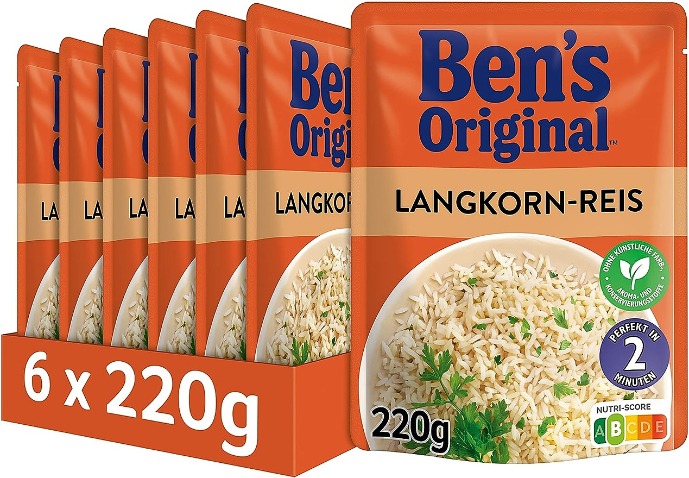
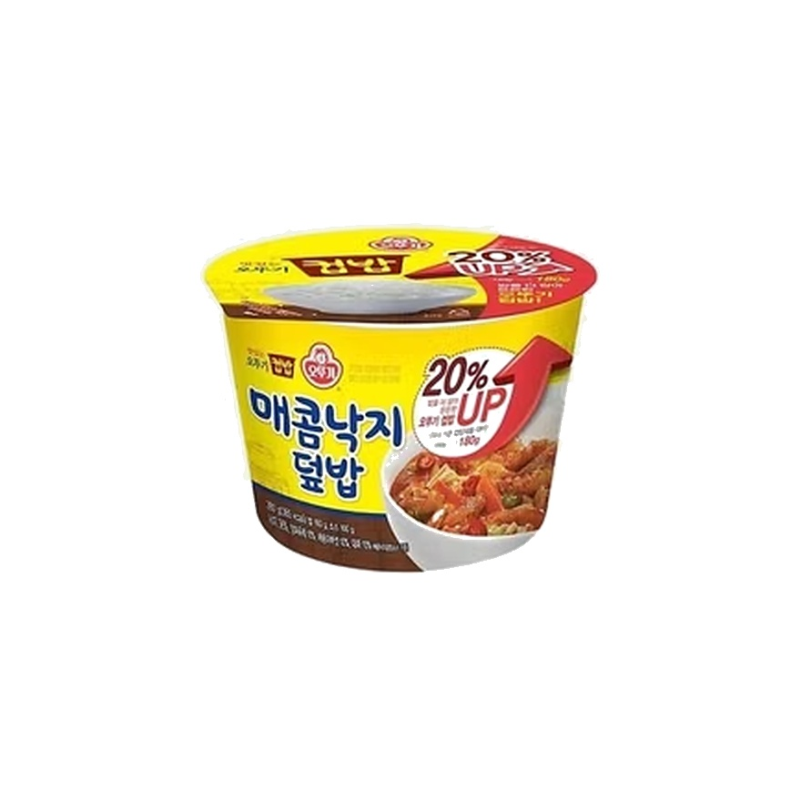
ХТО ПРЕДСТАВЛЕНИЙ · 2/4
04
П'ять брендів готового рису
Кожен займає власну нішу за форматом, походженням і ціною.
1
ХТО ПРЕДСТАВЛЕНИЙ
БРЕНД І ПОХОДЖЕННЯ
ФОРМАТ
ЩО САМЕ
ГРН ЗА УПАКОВКУ
Ben's Original
Пауч 220 / 240 / 250 г
Найширша лінійка: 11 смаків
45 – 179
Mars · ЄС
14 карток
Ottogi
Чаша 217–320 г
Рис із наповнювачем, 10 страв
225 – 356
Корея
12 карток
Bibigo
Лоток-чаша 210 г
Білий рис без добавок
135 – 189
CJ CheilJedang · Корея
3 карток
Clearspring
Пауч 250 г
Органіка: суміш рисів із tamari
252
Велика Британія
1 карток
фото
немає
Portion
Лоток 350 г
Єдиний український виробник
109
Пирятинський делікатес · Україна
1 карток
Джерела: Сільпо, MAUDAU, Edison Lee, Смак Кореї, Rozetka, Prom, Pulsar, Апетітаріум, Gurmissimo, Тайякі Март — 22.09.2026.

Slide 5
ХТО ПРЕДСТАВЛЕНИЙ · 3/4
05
Чотири бренди поруч із категорією
Їх видає той самий пошук, але це інша технологія та інша цінова ліга.
1
ХТО ПРЕДСТАВЛЕНИЙ
Haidilao
650 – 799 грн
Mo Xiao Xian
ціну не вказано
Китай
283–371 грн/100 г
Китай
фото
немає
САМОРОЗІГРІВ
фото
немає
ШВИДКЕ ПРИГОТУВАННЯ
Чаша 175–272 г із хімічним нагрівачем
Instant Rice 275 г, окріп
Travellunch
275 – 889 грн
SubliMate
ціна за запитом
Німеччина
220–454 грн/100 г
Україна
фото
немає
СУБЛІМАЦІЯ
фото
немає
СУБЛІМАЦІЯ
Пакет 125 / 250 г, потребує окропу
Порційний пакет, туристичний канал
Канали: Daruy, Tactico, ALANTUR, ForCamp, Highlander, Військторг Гайдамака — переважно туристичні та військові магазини, а не продуктова роздріб.

Slide 6










ХТО ПРЕДСТАВЛЕНИЙ · 4/4
06
Ben's Original: 11 смаків — найглибша лінійка
Для порівняння: у решти брендів гарнірів по одному-трьох варіантах.
Basmati
Mediterran
Long Grain
Risi Bisi
Indian Curry
Curry · сочевиця
Sweet Chili
250 г
250 г
250 г
250 г
250 г
220 г
220 г
89,99 грн
89,99 грн
45 грн
89,99 грн
89,99 грн
89,99 грн
179 грн
Дві вагові платформи
250 г
45 – 89,99 грн
5 смаків
220 г
89,99 – 179 грн
6 смаків
Mexikanisch
Curryreis Indien
Basmati
Для боулів
220 г
220 г
220 г
220 г
Плюс Bio Basmati 240 г і Long Grain 220 г у спеціалізованому онлайні.
109 грн
144 грн
144 грн
149 грн
Джерела: каталог «Сільпо» (11 карток), MAUDAU, Edison Lee — 22.09.2026.

Slide 7
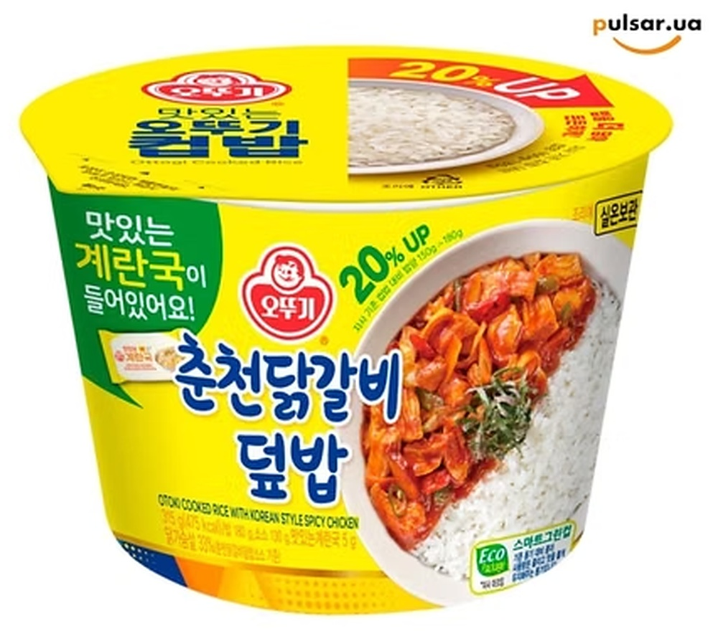
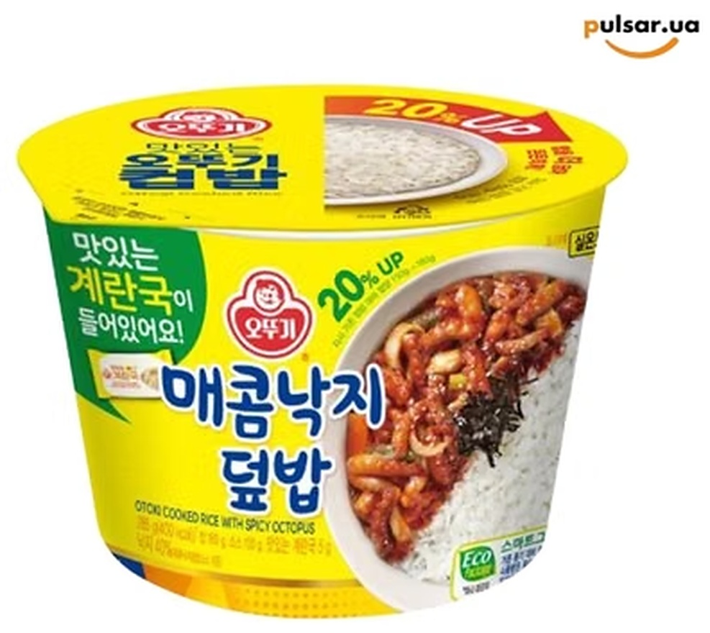

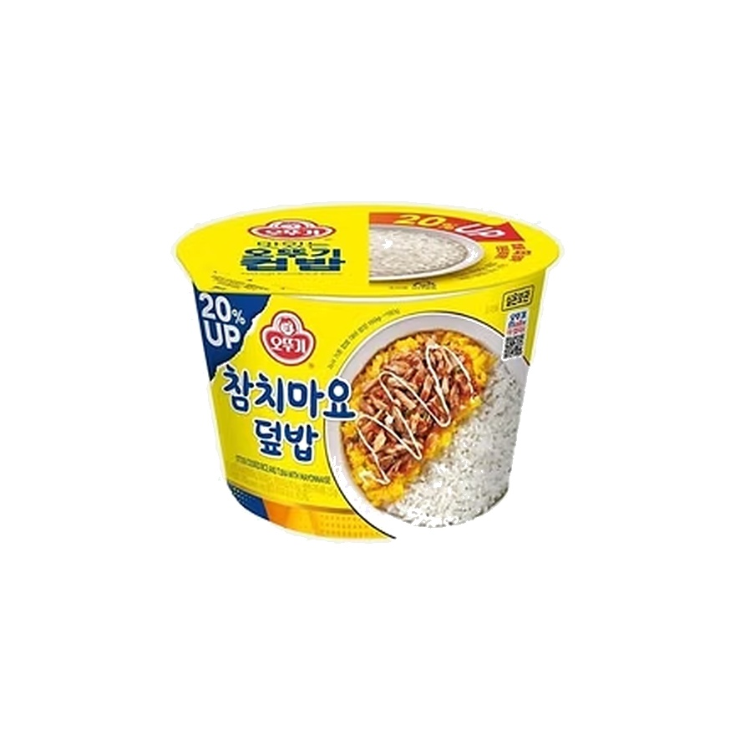
OTTOGI · ГЛИБИНА ЛІНІЙКИ
07
Ottogi: 10 страв у чаші, ціна залежить від продавця
Другий за глибиною бренд категорії. Один товар трапляється у чотирьох продавців.
Ще 4 смаки
без фото на картках
Пібімпаб
Гострі курячі ребра
Гамбурзький стейк
Гострий восьминіг
269 г
252 – 334 грн
310 г
315 г
280 г
Гостра свинина
255 – 260 грн
255 грн
255 – 289 грн
269 г
334 грн
Свинина
310 г
252 грн
Бульгогі / яловичина
320 г
252 – 356 грн
Jin Jjampong
Тунець і майонез
Кімчі й тунець
Розкид цін на один товар — до 42 % між продавцями.
217,5 г
247 г
310 г
255 грн
225 – 320 грн
255 грн
Джерела: Pulsar, Апетітаріум, Gurmissimo, Тайякі Март, Rozetka — 22.09.2026.

Slide 8
ЯКА УПАКОВКА · 1/2
08
Два вагові кластери: 210–250 г і 247–350 г
Гарніри тримаються 220–250 г, страви з наповнювачем важчі за визначенням.
2
ЯКА УПАКОВКА
ВАРІАНТІВ У КОЖНІЙ ВАЗІ
220 г
6
Ben's Original
250 г
6
Ben's · Clearspring
210 г
1
Bibigo
220 г
250 г
пауч
пауч
240 г
1
Ben's Bio
247–320 г
10
Ottogi
350 г
1
Portion
Одного лідера за грамажем немає: 220 і 250 г представлені порівну.
210 г
280 г
лоток-чаша
чаша
Джерело: маса за картками товарів, 22.09.2026. Суміжні технології (саморозігрів, сублімація) у цей розподіл не входять.

Slide 9
ЯКА УПАКОВКА · 2/2
09
Три типи паковання на вітрині
Тип паковання визначає і спосіб споживання, і полицю, на яку товар потрапляє.
2
ЯКА УПАКОВКА
ПАУЧ
ЛОТОК-ЧАША
ВИСОКА ЧАША
220 · 240 · 250 г
210 г
217 – 350 г
Ben's Original · Clearspring
Bibigo
Ottogi · Portion
Плаский реторт-пауч.
Пласка чаша з плівкою.
Глибока чаша з наповнювачем.
Рис висипається у тарілку.
Білий рис, їдять з упаковки.
Самостійний обід, не гарнір.
15 карток
3 картки
13 карток
Джерело: тип паковання за фото та описом карток, 22.09.2026.

Slide 10
ЯКА ЦІНА · 1/2
10
За упаковку: від 45 до 356 грн
Крайні точки кожного бренду. Один товар у різних продавців має різну ціну.
3
ЯКА ЦІНА
Ben's Long Grain
45 грн
250 г · Сільпо
Ben's Basmati
90 грн
250 г · Сільпо
Portion рис із куркою
109 грн
350 г · Rozetka
Bibigo білий рис
135 грн
210 г · Смак Кореї
Ben's Sweet Chili
179 грн
220 г · Сільпо
Bibigo білий рис
189 грн
210 г · Prom
Ottogi тунець
225 грн
247 г · Тайякі Март
Clearspring Brown & Wild
252 грн
250 г · MAUDAU
Ottogi яловичина
356 грн
320 г · Апетітаріум
0
100
200
300
грн за упаковку

Slide 11
ЯКА ЦІНА · 2/2
11
За 100 грамів: кожен бренд у своєму коридорі
Смуга показує розкид цін бренду; цифри — крайні точки в грн за 100 г.
3
ЯКА ЦІНА
18
81
Ben's Original
пауч 220–250 г
64
90
Bibigo
чаша 210 г
101
Clearspring
пауч 250 г
31
Portion
лоток 350 г
79
130
Ottogi
чаша 217–320 г
ГРН ЗА 100 ГРАМІВ
0
20
40
60
80
100
120
140
Медіана категорії — 79 грн за 100 г · 31 картка п'яти брендів
Поза шкалою: саморозігрівальний Haidilao 283–371 і сублімований Travellunch 220–454 грн за 100 г.
Розрахунок за масою та ціною карток, 22.09.2026. Смуга — від мінімальної до максимальної ціни бренду за 100 г.

Slide 12
ДЕ ПРЕДСТАВЛЕНО
12
Шістнадцять каналів: від мережі до туристичних магазинів
Категорія майже повністю живе в онлайні — мережева роздріб представлена одним гравцем.
4
ДЕ ПРЕДСТАВЛЕНО
МЕРЕЖЕВА РОЗДРІБ
Ben's Original — 11 смаків у каталозі
Сільпо
1
ОНЛАЙН-СУПЕРМАРКЕТИ
Ben's Original · Clearspring · Bibigo · Ottogi · Portion
MAUDAU
Rozetka
Prom
3
СПЕЦІАЛІЗОВАНИЙ АЗІЙСЬКИЙ
Bibigo · Ottogi · Ben's Original
Смак Кореї
Тайякі Март
Pulsar
Апетітаріум
Gurmissimo
Edison Lee
6
ТУРИСТИЧНІ ТА ВІЙСЬКОВІ
Haidilao · Travellunch · SubliMate
Daruy
Tactico
ALANTUR
ForCamp
Highlander
Військторг Гайдамака
6
У пошуку не знайдено порівнянних позицій в АТБ, Novus, Metro, Varus, Auchan, Fozzy та «Таврія В». Перевірка велася онлайн, без обходу полиці.

